Slide 1

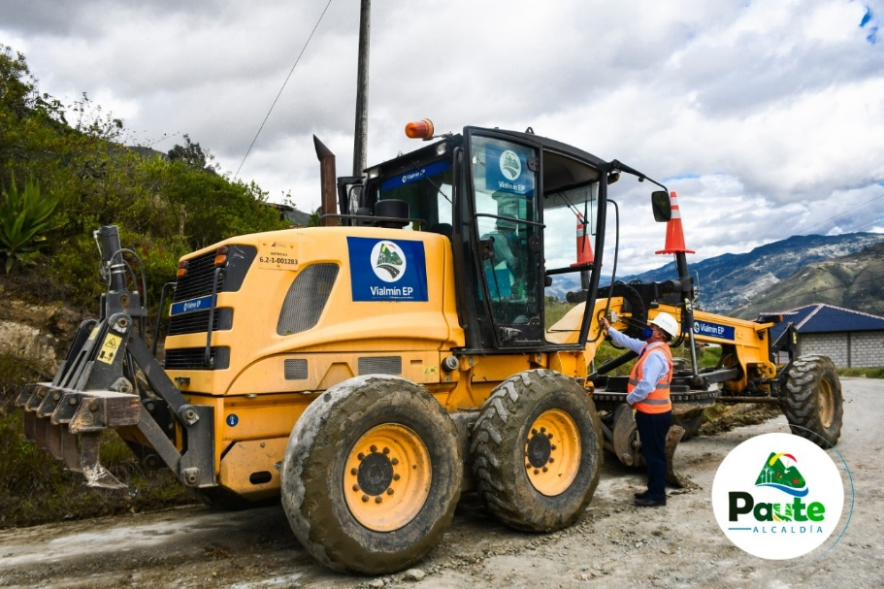
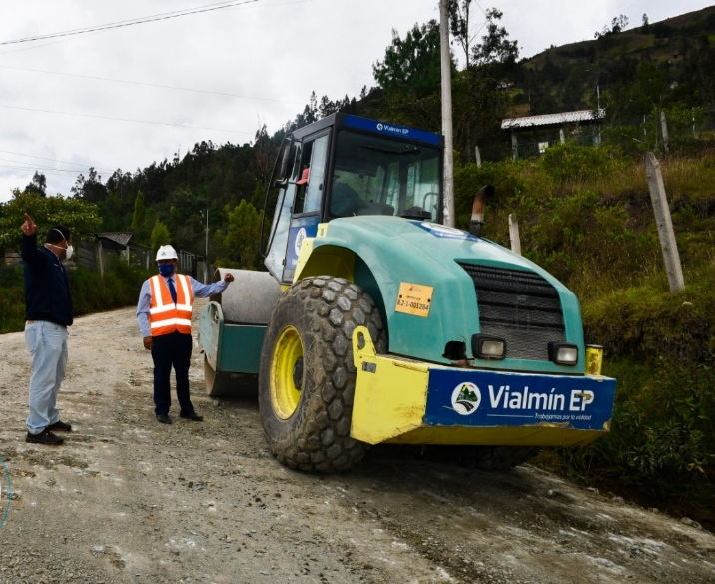
RENDICIÓN DE CUENTAS
RENDICIÓN DE CUENTAS
2022
¡BIENVENIDOS!

Slide 2

¿Quiénes somos?
La empresa VIALMIN EP fue creada mediante Ordenanza Municipal por el GAD Municipal del Cantón Paute en el año 2013 con el nombre de MIVIA, posteriormente en el año 2014 se cambia de nombre a VIALMIN EP, por reforma a la Ordenanza. En el año 2017 empieza sus actividades productivas. En el periodo 2022 la empresa trabaja con normalidad con todo el personal, esto es, con 4 administrativos y 7 operadores, compartiendo un mismo fin común, el cual, es el desarrollo y crecimiento de la empresa, de igual forma apoyando al desarrollo de nuestro Cantón Paute.

Slide 3
Filosofía de la empresa:
Misión
Establecer y ejecutar políticas para implementar un sistema integrado de regulación control y gestión del tránsito, transporte terrestre y seguridad vial, a través del uso de tecnología (sistema inteligente de manejo de tráfico), que permita la integración armoniosa de todos los entes demandantes de movilidad que redunde en mejorar la calidad de vida y la preservación del medio ambiente.
Visión
Satisfacer la demanda de los servicios de forma sostenible logrando ser una empresa de referencia a nivel local y nacional, en los trabajos de mantenimiento, infraestructura, vialidad, ambiente y minería, sustentado en una alta competitividad, mediante una imagen empresarial destacada, manteniendo un personal altamente calificado, motivado y comprometido en sus objetivos de trabajo.

Slide 4
Organigrama de la estructura empresarial:
Directorio
Gerencia General
Asistente
Dirección de Operación y Servicios
Dirección Administrativa y Financiera
Dirección de Asesoría Jurídica
Coordinador de Producción
Coordinador de Servicios
Contabilidad
TICS
Bodega
Talento Humano
Compras Publicas
Mantenimiento
Control de calidad
Comercialización

Slide 5
CONTRATOS 2022

Slide 6
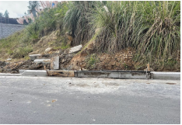
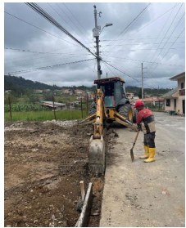
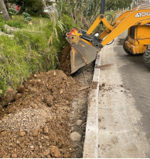
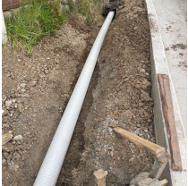
ADQUISICIÓN Y COLOCACIÓN DE HORMIGÓN PREMEZCLADO PARA LAS VÍAS EFECTUADAS POR ADMINISTRACIÓN DIRECTA DENTRO DEL CENTRO PARROQUIAL, FASE 3
Beneficiario: Parroquia Sinincay, Cantón Cuenca.
Firma del contrato: 10/12/2021
Fecha de inicio de trabajos: 21/12/2021
Plazo de ejecución: 60 días.
Fecha de terminación de la obra: 18/02/2022
Monto ejecutado 50,606.38

Slide 7
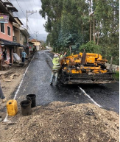
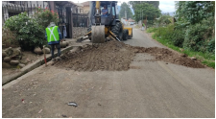
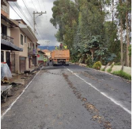
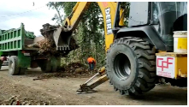
MEJORAMIENTO VIAL A NIVEL DE ASFALTO DE LA CALLE JUAN BAUTISTA SÁNCHEZ, DEL BARRIO EL FLORESTAL DE LA PARROQUIA SAN JOAQUÍN DE LA PROVINCIA DEL AZUAY, CON RECURSOS CORRESPONDIENTES A REDISTRIBUCIÓN EQUITATIVA SOCIAL DELEGADA DE LA COMPETENCIA VIAL RURAL AÑO 2020
Beneficiario: Parroquia San Joaquín, Cantón Cuenca.
Firma del contrato: 15/12/2021
Fecha de inicio de trabajos: 05/01/2022
Plazo de ejecución: 45 días.
Fecha de terminación de la obra: 03/03/2022
Monto del contrato: 53,282.14
Monto ejecutado: 53,271.14

Slide 8
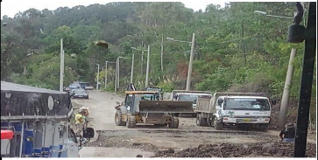
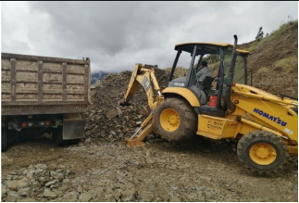
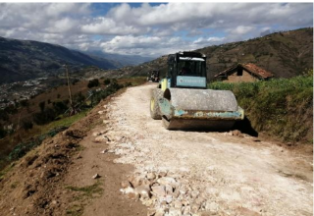
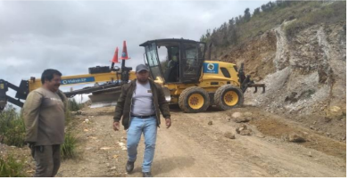
ALQUILER DE EQUIPO CAMINERO, PARA TRABAJOS DE MANTENIMIENTO VIAL EN EL CANTÓN PAUTE, PROVINCIA DEL AZUAY
Beneficiario: Parroquias del Cantón Paute
Firma del contrato: 01/02/2022
Fecha de inicio de trabajos: 02/02/2022
Plazo de ejecución: 5 meses
Fecha de terminación de la obra: 30/06/2022
Monto del contrato 160.640,00
Monto ejecutado 160.639,50

Slide 9
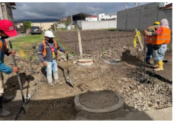
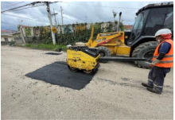
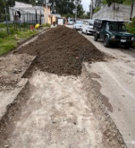
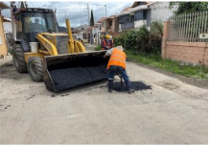
BACHEO ASFÁLTICO DE VARIAS VÍAS DE LA PARROQUIA RICAURTE CANTÓN CUENCA PROVINCIA DEL AZUAY
Beneficiarios: Parroquia Ricaurte, Cantón Cuenca
Firma del contrato:15/02/2022
Fecha de inicio de trabajos: 23/02/2022
Plazo de ejecución: 45 días.
Fecha de terminación de la obra: 04/04/2022
Monto del contrato 94,058.25

Slide 10
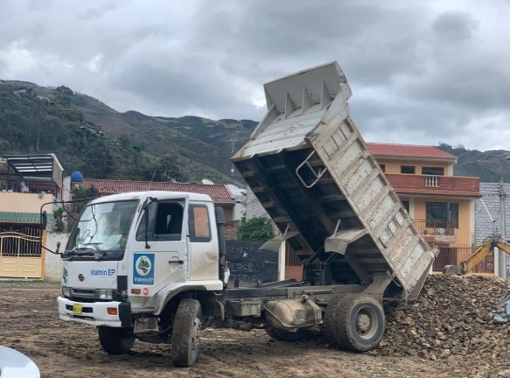
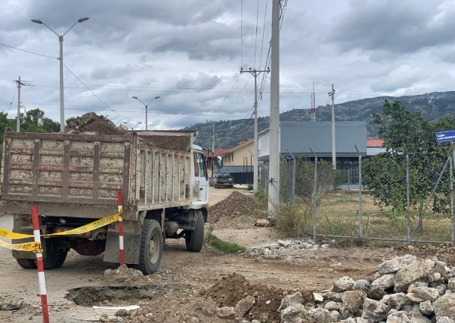
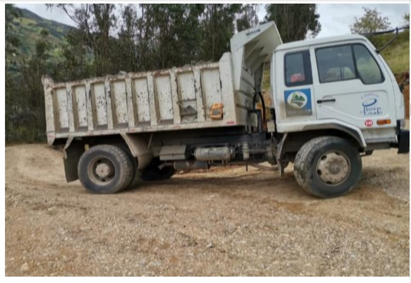
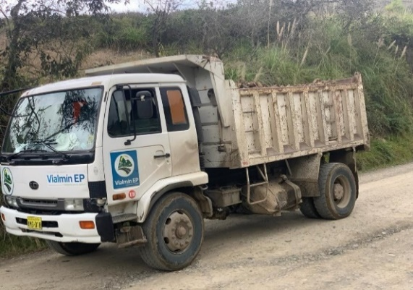
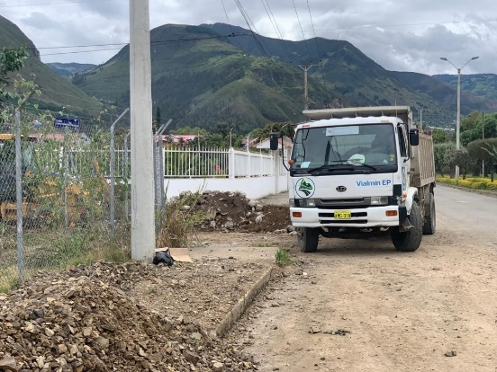
SERVICIO DE ALQUILER DE VOLQUETES
Beneficiarios: Cantón Paute
Firma del contrato: 10/03/2022
Fecha de inicio de trabajos: 10/03/2022
Plazo de ejecución: 424 Horas
Fecha de terminación de la obra: 09/05/2022
Monto ejecutado: 4,845.00

Slide 11
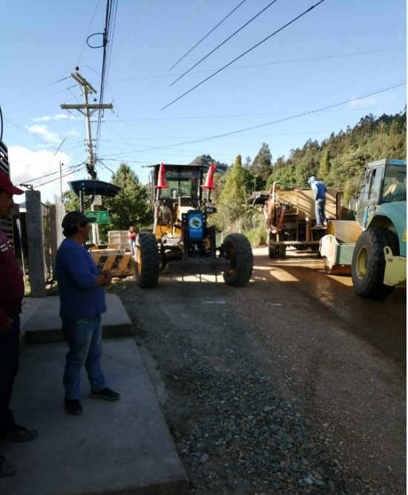
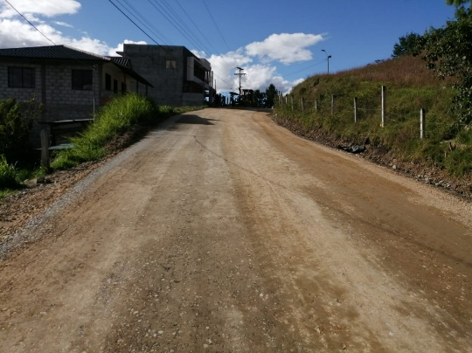
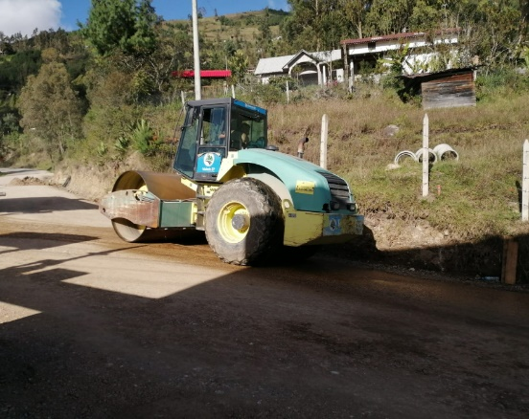
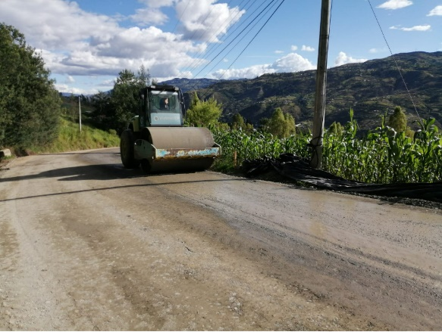
SERVICIO DE ALQUILER DE MOTONIVELADORA Y RODILLO LISO VIBRATORIO
Beneficiarios: Cantón Paute
Firma del contrato: 16/03/2022
Fecha de inicio de trabajos: 16/03/2022
Plazo de ejecución: 416 Horas
Fecha de terminación de la obra: 14/05/2022
Monto ejecutado: 2,370.00

Slide 12
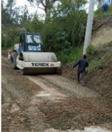
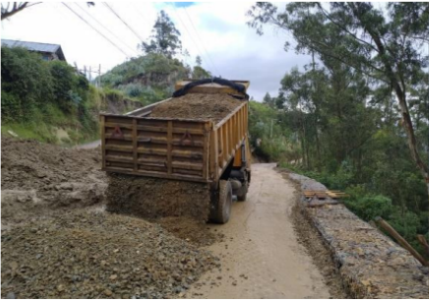
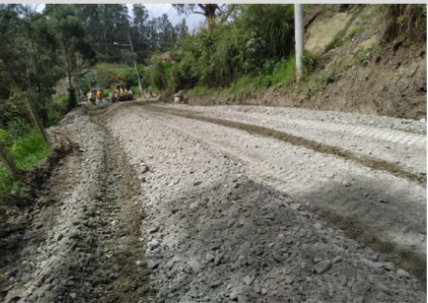
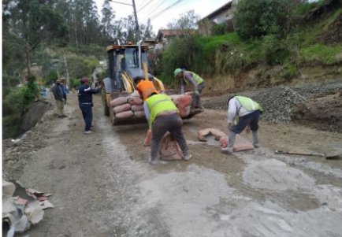
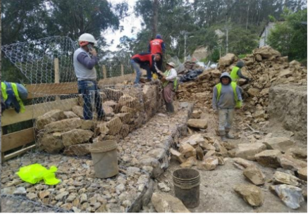
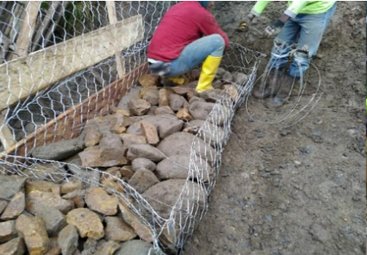
CONSTRUCCIÓN DE ESTRUCTURA DE PAVIMENTO DE LA VÍA EL MIRADOR-CEMENTERIO-EL TABLÓN Y MURO DE GAVIONES
Beneficiarios: Parroquia Turi, Cantón Cuenca
Firma del contrato: 15/03/2022
Fecha de inicio de trabajos: 24/03/2022
Plazo de ejecución: 60 Días
Fecha de terminación de la obra: 20/04/2022
Monto ejecutado: 113,079.55
Monto ejecutado: 113,069.31

Slide 13
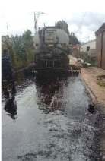
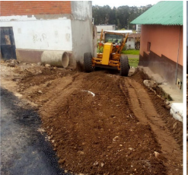
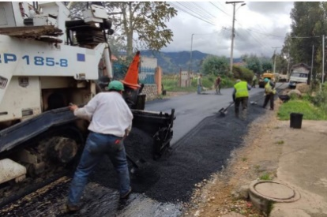
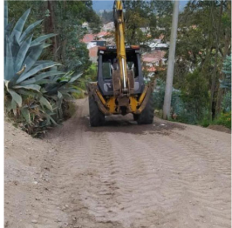
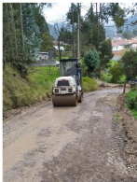
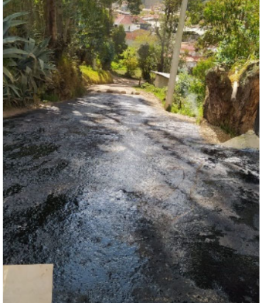
PAVIMENTACIÓN FLEXIBLE CALLE JUAN BAUTISTA SÁNCHEZ, DE LA PARROQUIA SAN JOAQUÍN-FASE 1
Beneficiarios: Parroquia San Joaquín, Cantón Cuenca
Firma del contrato: 29/04/2022
Fecha de inicio de trabajos: 12/05/2022
Plazo de ejecución: 90 Días
Fecha de terminación de la obra: 09/08/2022
Monto ejecutado: 174,776.09
Monto ejecutado: 174,773.64

Slide 14
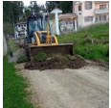
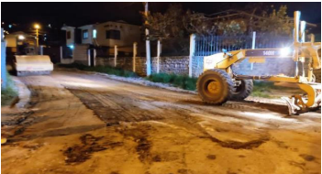
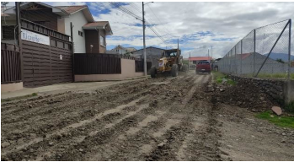
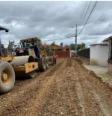
ESTABILIZACIÓN DE LA CALLE 1 Y 2 DEL BARRIO VIRGEN DE LA NUBE, PARA LA COLOCACIÓN DEL DOBLE TRATAMIENTO SUPERFICIAL BITUMINOSO
Beneficiarios: Parroquia Ricaurte, Cantón Cuenca
Firma del contrato: 19/05/2022
Fecha de inicio de trabajos: 19/05/2022
Plazo de ejecución: 10 Días
Fecha de terminación de la obra: 29/05/2022
Monto ejecutado: 97,384.81
Monto ejecutado: 75,124.69

Slide 15
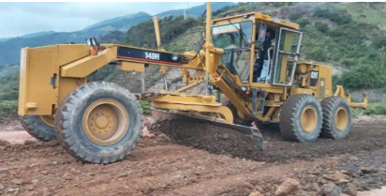
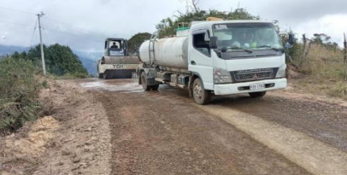
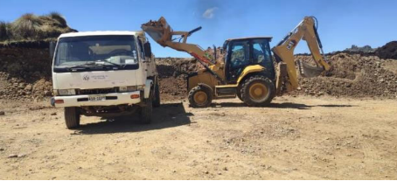
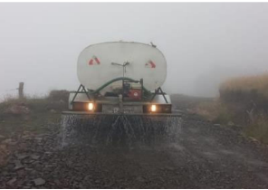
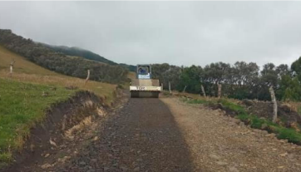
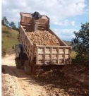
MANTENIMIENTO VIAL A NIVEL DE LASTRE EN LA PARROQUIA RURAL DE SHAGLLI CON LOS RECURSOS DEL MANTENIMIENTO VIAL DEL AÑO 2021
Beneficiarios: Parroquia Shaglli, Cantón Cuenca
Firma del contrato: 22/06/2022
Fecha de inicio de trabajos: 12/07/2022
Plazo de ejecución: 60 Días
Fecha de terminación de la obra: 26/09/2022
Monto ejecutado: 71,030.52
Monto ejecutado: 71,027.34

Slide 16
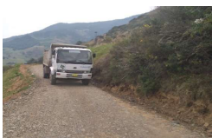





SERVICIO DE ALQUILER DE EQUIPO CAMINERO PARA REALIZAR TRABAJOS DE MANTENIMIENTO VIAL DENTRO DEL CANTÓN PAUTE
Beneficiarios: Cantón Paute
Firma del contrato: 22/08/2022
Fecha de inicio de trabajos: 22/08/2022
Plazo de ejecución: 2 meses
Fecha de terminación de la obra: 20/10/2022
Monto ejecutado: 133,060.00
Monto ejecutado:133,060.00

Slide 17
Ejecución Presupuestaria:
RESUMEN DE LA ESTRUCTURA DE LA EJECUCIÓN DE PRESUPUESTO INGRESOS DEL EJERCICIO ECONOMICO 2022
INGRESOS CORRIENTES $ 1,001,361.02
Venta de bienes y servicios |  | $ 982,890.54
Maquinaria y Equipo |  | $ 13,120.00
Vehículos |  | 4,845.00
Ingresos de bienes provenientes de chatarrización |  | $ 0.00
Otros ingresos |  | $ 505.48
INGRESOS DE FINANCIAMIENTO |  |  | $ 21,376.00
Fondos de Autogestión | $ 0.00
Cuentas pendientes por cobrar | $ 0.00
Anticipos por devengar $ 21,376.00
TOTAL EJECUCION PRESUPUESTARIA DE INGRESOS 2022 |  |  | $ 1,022,737.02

Slide 18
Ejecución Presupuestaria:
RESUMEN DE LA ESTRUCTURA DE LA EJECUCIÓN DEL PRESUPUESTO DE GASTOS DEL EJERCICIO ECONOMICO 2022

Slide 19

Ejecución Presupuestaria

Slide 20
Respuestas fase 1:
¿Cuánto ha Sido lo invertido en obras en el último año? Respuesta: El total de Obras realizadas por Giro de Negocio es un valor de $ 637, 068.91, partida presupuestaria 7.5.05.01 denominada “En Obras de Infraestructura.
2. Cuanto fue el valor total de ingresos obtenidos durante el año 2022. Respuesta: El total de ingresos recaudados es un valor de 1´017.892,02, de acuerdo a la cedula de Ingresos.
3. Durante el año 2022 se realizaron procesos de Licitación O Cotización. Respuesta: La empresa Vialmin EP no realizó procesos de Licitación o Cotización.
4. ¿Se construiría un refugio animal donde se incentive la adopción? Respuesta: De acuerdo al Giro específico de negocio no se realizan ese tipo de proyectos.
5. Que tipos de procesos de contratación pública se realizaron durante el año 2022. Respuesta: La empresa Vialmin EP realizó procesos de Régimen Especial, Ínfima Cuantía, Giros de Negocio.

Slide 21
Respuestas fase 1:
6. Que Gestiones se ha realizado durante este período para mejorar el bienestar de todos los ciudadanos de nuestro Cantón y sus Parroquias. Respuesta: La empresa Vialmin EP ha llegado con sus servicios de Alquiler de maquinaria para mantenimientos viales a varios sectores del Cantón Paute, con el apoyo directo del GAD Municipal de Paute.
7. Reciben dinero del estado ecuatoriano para el pago de sueldos y otros gastos. Respuesta: La empresa Vialmin EP no recibe presupuesto del Estado y de ninguna otra Institución pública o privada, los ingresos obtenidos son producto de la gestión realizada de la empresa para la venta de bienes y servicios por medio de un Contrato de Obra o servicio, con las diferentes personas naturales y jurídicas dentro y fuera del Cantón Paute.
8. ¿Cuántos procesos se llevaron a cabo en los últimos 3 meses? Respuesta: Se realizaron 4 procesos de Giro específico de negocio y 2 procesos de Régimen Especial.
9. Cuál es el valor total de gastos realizados durante el año 2022 Respuesta: Los gastos ejecutados durante el año 2022 asciende al valor de $ 1`122.221,31
10. Cuál es el valor total invertido en Obra Publica Respuesta: El total de Obras realizadas por Giro de Negocio es un valor de $ 637, 068.91, partida presupuestaria 7.5.05.01 denominada “En Obras de Infraestructura

Slide 22
Respuestas fase 1:
11. ¿Se implementaría un sistema de seguridad para vigilar el parque lineal ? Respuesta: La empresa Vialmin EP no tiene competencias con la seguridad.
12. En este departamento cual es la obra que más dificultades ha tenido para ejecutarse. Respuesta: Las obras realizadas durante el periodo 2022 no han presentado inconvenientes al ejecutarse.
13. ¿Cuál es la retribución que ofrece la empresa a sus diferentes grupos de interés? Respuesta: La empresa Vialmin EP no ofrece ninguna retribución a los diferentes grupos de interés.
14. Cuál es el valor de cuentas por cobrar al finalizar el año 2022. Respuesta: El valor por cuentas por cobrar asciende a $ 4,845.00.
15. ¿Se realizará una concha acústica más amplia? Respuesta: No es competencia de la empresa Vialmin EP.
16. Como está actualmente el Municipio para que las obras se sigan ejecutándose. Respuesta: No es competencia de la empresa Vialmin EP.

Slide 23



¡GRACIAS POR SU ATENCIÓN!
www.vialminep.gob.ec
Vialmin EP
Para mayor información visita nuestras páginas oficiales:
Vialmin EP

